Slide 1
CHÀO MỪNG CÁC EM ĐẾN VỚI TIẾT HỌC!

Slide 2
BÀI 5. GÓC
Tiết 115

Slide 3
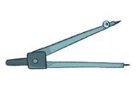

KHỞI ĐỘNG
Hai thân của chiếc compa có thể xem là hai tia chung gốc. Độ mở của compa gợi cho ta hình ảnh gì?

Slide 4
NỘI DUNG
01
02
KHÁI NIỆM GÓC
ĐIỂM NẰM TRONG GÓC
GÓC VUÔNG,
GÓC NHỌN, GÓC TÙ, GÓC BẸT.
03
04
SỐ ĐO CỦA GÓC

Slide 5
01
KHÁI NIỆM GÓC

Slide 6
HĐ1. Hãy vẽ tia Ox và tia Oy chung gốc O.
=> Tạo ra góc
Góc là gì?

Slide 7

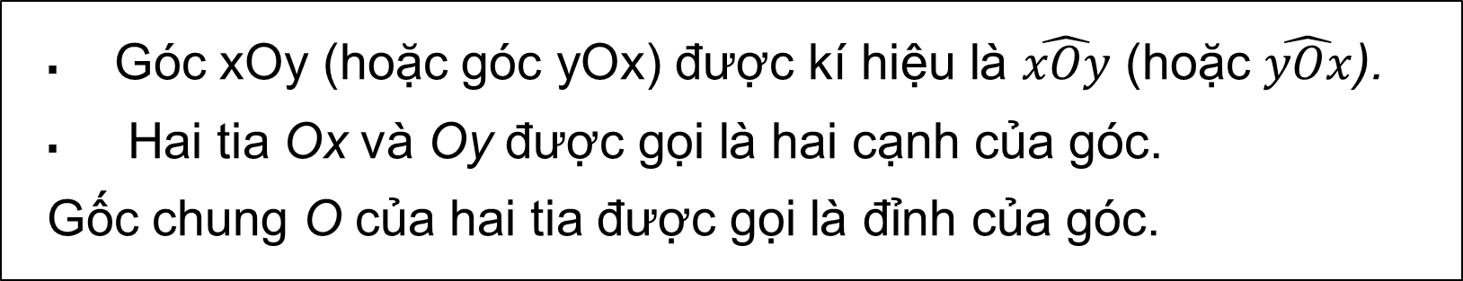
Góc là hình gồm hai tia chung gốc.
Góc xOy (hoặc góc yOx) được kí hiệu là $\hat{xOy}$ (hoặc $\hat{yOx}$).
Hai tia Ox và Oy được gọi là hai cạnh của góc.
Gốc chung O của hai tia được gọi là đỉnh của góc.

Slide 8
Luyện tập 1
Hãy đọc và viết tên các góc đỉnh A trong Hình 69 và cho biết các cạnh của chúng.
- Góc BAx có hai cạnh AB và Ax.
- Góc CAx có hai cạnh AC và Ax.
- Góc BAC có hai cạnh AB và AC.

Slide 9
02
ĐIỂM NẰM TRONG GÓC

Slide 10
HĐ2. a) Vẽ góc xOy. Lấy điểm A thuộc tia Ox, điểm B thuộc tia Oy (A, B khác 0). Sau đó, tô màu phần mặt phẳng giới hạn bởi hai tia Ox và Oy mà chứa đoạn thẳng AB như hình 72 b) Vẽ một điểm M nằm trong phần được tô màu.
Kết quả:

Slide 11
Điểm M như trong hình trên (không thuộc tia Ox, Oy) được gọi là điểm nằm trong góc xOy, hay điểm nằm trong của góc xOy.

Slide 12
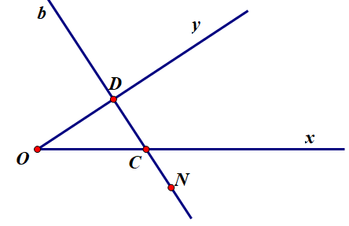
Luyện tập 2.
Cho góc xOy và điểm N không nằm trong góc đó. Giả sử đường thẳng b đi qua N lần lượt cắt tia Ox, Oy tại C, D. Nêu vị trí của điểm N đối với hai điểm CD.
Ba điểm D, C, N thẳng hàng
và điểm N không nằm giữa hai điểm D và C.

Slide 13
HƯỚNG DẪN VỀ NHÀ
- Ôn lại các kiến thức đã học.
- Hoàn thành bài tập 1,2 trong SGK

Slide 14
CẢM ƠN CÁC EM ĐÃ CHÚ Ý BÀI GIẢNG!

